Slide 1


Slide 2
Gráfico de Flujo para Pruebas
El gráfico de flujo del software permite identificar las diferentes rutas que puede tener o que puede tomar un software cuando se esta ejecutando, para esto se define una notación que permite graficar el software y de esta forma definir los diferentes tipos de pruebas, unas de las pruebas que se pueden realizar es el de la ruta más corta, la ruta básica o las rutas alternas.
Caso
Secuencia
Si
Si
Mientras
Hasta
Donde cada círculo representa una o más ramas y enunciados del Código fuente

Slide 3
Gráfico de Flujo para Pruebas
El gráfico de flujo muestra el flujo de control lógico del software.
1
a
b
1
2,3
6
4,5
2
7
8
3
9
Región
6
4
10
Arista
7
8
5
11
9
Nodo
10
11

Slide 4
Ejemplo
Realizar las pruebas de caja blanca por medio: Diagrama de flujo, Diagrama de Grafos y Tabla de Pruebas para cada camino.
While NOT final Do
Leer
IF campo1 =0 THEN
Procesar()
Incrementar_contador()
ELSE IF campo1=1 THEN
reiniciar_contador()
ELSE
Procesar()
END IF
END WHILE

Slide 5
Ejemplo
Realizar las pruebas de caja blanca por medio: Diagrama de flujo, Diagrama de Grafos y Tabla de Pruebas para cada camino.
While NOT final Do
Leer
IF campo1 =0 THEN
Procesar()
Incrementar_contador()
ELSE IF campo1=1 THEN
reiniciar_contador()
ELSE
Procesar()
END IF
END WHILE

Slide 6
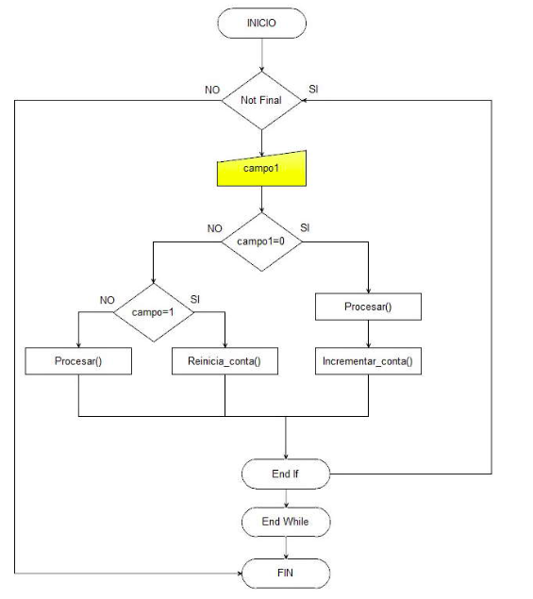
Ejemplo
Realizar las pruebas de caja blanca por medio: Diagrama de flujo.

Slide 7
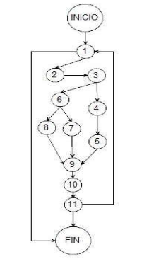
Ejemplo
Realizar las pruebas de caja blanca por medio: Diagrama Grafos

Slide 8
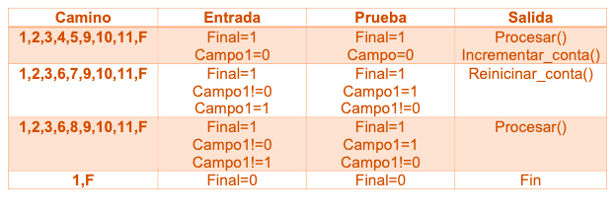
Ejemplo
Realizar las pruebas de caja blanca por medio: Tabla de Pruebas para cada camino

Slide 9
Características de Pruebas de Caja Blanca
El sistema de monitorización basado en las pruebas de caja blanca cuenta con una serie de propiedades y elementos que lo caracterizan y permiten su funcionamiento en las máquinas o equipos de software con los que trabaja.
Se realiza sobre un módulo en específico, esto es, sobre un subsistema en concreto.
Estas pruebas de caja blanca se basan en los detalles referentes al código fuente, es decir, que se enfoca en su análisis y puede llevarse a cabo a nivel de integración o unidad del sistema para el desarrollo de software.

Slide 10
Pruebas de Caja Blanca
Recordemos: La pruebas de caja blanca en informática pueden definirse como una técnica de monitorización o prueba de software en la se analiza el diseño, código y estructura interna, con el objetivo de mejorar propiedades como la seguridad y el uso eficiente del sistema.
Estas pruebas se caracterizan principalmente porque son los propios sistemas y aplicaciones quienes exponen sus métricas para que el usuario pueda leerlas, analizarlas y tomar decisiones y acciones en función de la obtención de un resultado u otro.
En las pruebas de monitorización de caja blanca, los propios probadores aparecen en el mismo código, por lo que este recurso también suele conocerse como prueba de caja transparente o prueba de caja de vidrio, entre otros

Slide 11
Elementos de las Pruebas de Caja Blanca
Métricas: Las métricas en las pruebas de caja blanca pueden ser de todo tipo, dependiendo del sistema monitorizado. Este estándar de medición se utiliza con el objetivo de medir de forma cuantitativa el estado del sistema con respecto a diferentes componentes o atributos, como puede ser la seguridad, eficiencia y demás.

Slide 12
Elementos de las Pruebas de Caja Blanca
APM: El Application Performance Metrics (APM) es uno de los componentes característicos del sistema de pruebas de caja blanca. Consiste en un sistema que se encarga de la recolección de métricas claves de la infraestructura y aplicación que se analiza, lo que permite que el usuario pueda identificar y solucionar los problemas de tipo funcional antes de que estos lleguen a tener un impacto negativo sobre los resultados a nivel comercial. Algunos ejemplos del APM son la tasa de error, el rendimiento o los tiempos de respuesta, entre otros.

Slide 13
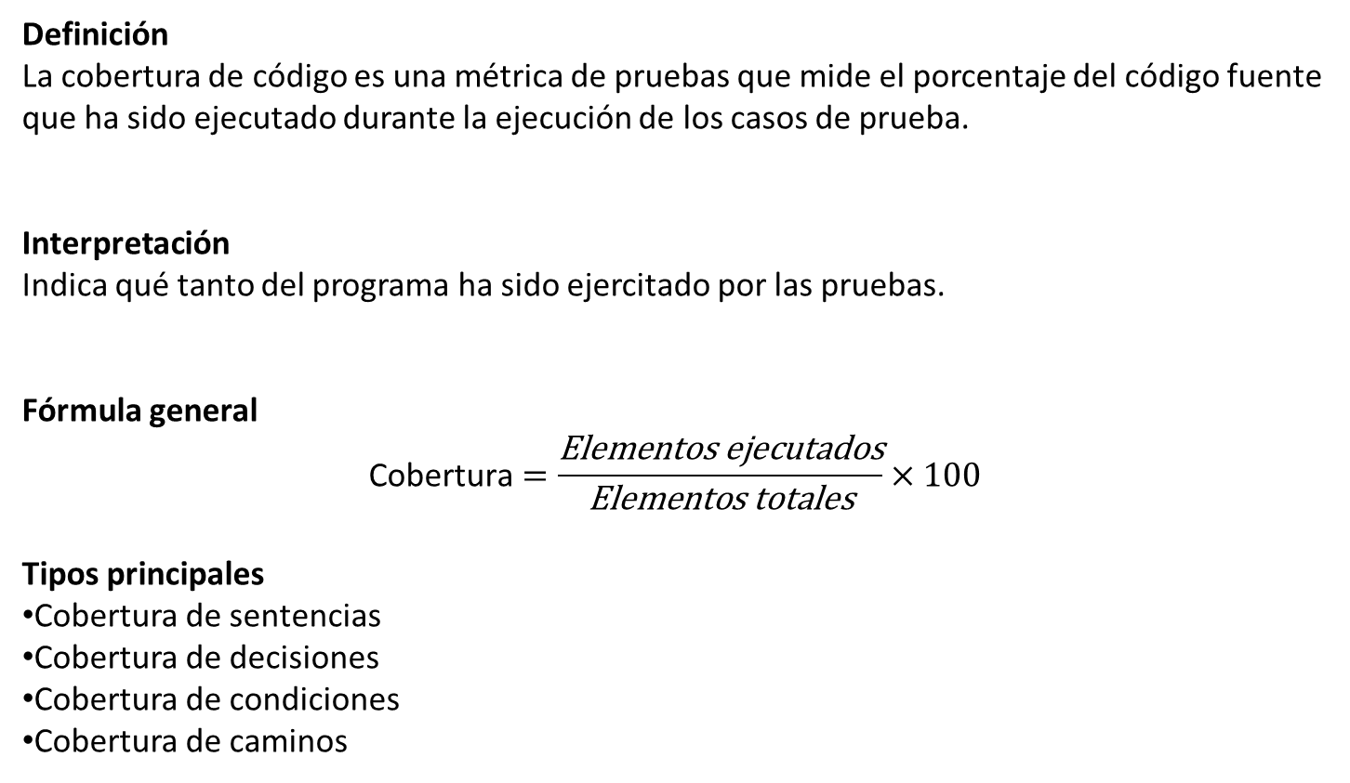
Métricas Básicas Cobertura de Código Coverage
Definición
La cobertura de código es una métrica de pruebas que mide el porcentaje del código fuente que ha sido ejecutado durante la ejecución de los casos de prueba.
Interpretación
Indica qué tanto del programa ha sido ejercitado por las pruebas.
Fórmula general
$$\text{Cobertura}=\frac{\text{Elementos} \text{ejecutados}}{\text{Elementos} \text{totales}}×100$$
Tipos principales
Cobertura de sentencias
Cobertura de decisiones
Cobertura de condiciones
Cobertura de caminos

Slide 14
Métricas Básicas Cobertura de Código Coverage
Ejemplo
if x>0:
print("positivo")
else:
print("negativo")
Test
x=5
Cobertura = 50%
Porque no se ejecuto el else

Slide 15
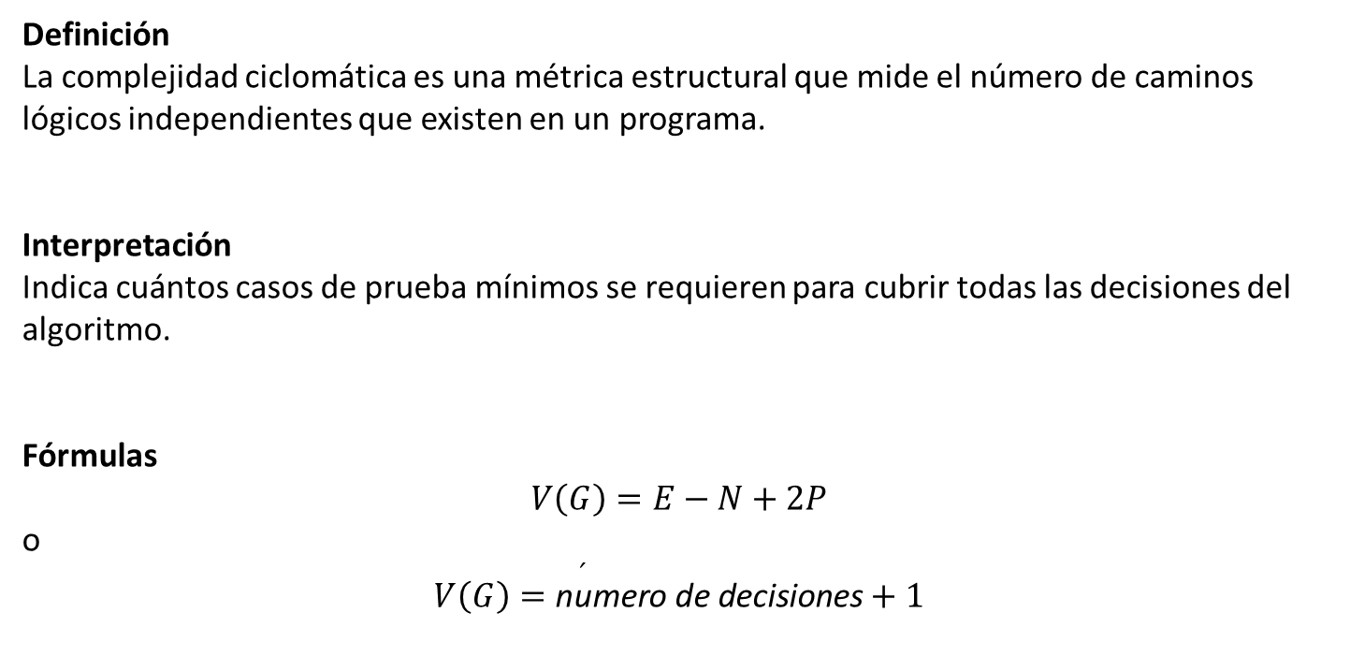
Métricas Complejidad Ciclomática
Definición
La complejidad ciclomática es una métrica estructural que mide el número de caminos lógicos independientes que existen en un programa.
Interpretación
Indica cuántos casos de prueba mínimos se requieren para cubrir todas las decisiones del algoritmo.
Fórmulas
$$V\left(G\right)=E−N+2P$$
o
$$V\left(G\right)=\text{n}\overset{ˊ}{\text{u}}\text{mero} \text{de} \text{decisiones}+1$$

Slide 16
Métricas Complejidad Ciclomática
Ejemplo
if x>0:
print("positivo")
else:
print("negativo")
Decisiones = 1
V(G)=2
Se necesitan 2 pruebas
x>0
x><=0
Número de caminos independientes de un programa.

Slide 17
Métricas Complejidad Cognitiva
Definición
La complejidad cognitiva es una métrica que mide el nivel de dificultad que tiene un algoritmo para ser comprendido por una persona.
Interpretación
Evalúa cuánto esfuerzo mental requiere leer y entender el código.
Qué aumenta la complejidad cognitiva
anidamientos profundos
condiciones complejas
recursividad
saltos lógicos
estructuras encadenadas
.

Slide 18
Métricas Complejidad Cognitiva
Ejemplo
Baja complejidad
if x>0:
print("positivo")
Alta complejidad
if x>0:
if y>0:
if z>0:
print("positivo")
No mide número de caminos de un programa, mide la dificultad humana.
Grado de dificultad para entender un algoritmo

Slide 19
Diferencias
Métrica | Mide | Perspectiva
Cobertura de código | Qué se probó | Testing
Complejidad ciclomática | Caminos | Estructura
Complejidad cognitiva | Dificultad | Humana

Slide 20
Ejemplo Calculadora en Python
# Función para sumar dos números
def suma(a, b):
return a + b
# Función para restar dos números
def resta(a, b):
return a - b
# Función para multiplicar dos números
def multiplicacion(a, b):
return a * b
# Función para dividir dos números
def division(a, b):
if b == 0:
return "Error: No se puede dividir por cero"
return a / b
# Función principal de la calculadora
def calculadora():
print("Calculadora Simple")
print("Operaciones disponibles:")
print("1. Suma")
print("2. Resta")
print("3. Multiplicación")
print("4. División")
while True:
try:
opcion = int(input("Ingrese el número de la operación que desea realizar (1/2/3/4): "))
if opcion < 1 or opcion > 4:
print("Opción no válida. Por favor, elija una opción válida.")
continue
num1 = float(input("Ingrese el primer número: "))
num2 = float(input("Ingrese el segundo número: "))
if opcion == 1:
resultado = suma(num1, num2)
elif opcion == 2:
resultado = resta(num1, num2)
elif opcion == 3:
resultado = multiplicacion(num1, num2)
elif opcion == 4:
resultado = division(num1, num2)
print("Resultado:", resultado)
break
except ValueError:
print("Entrada inválida. Ingrese números válidos.")
# Ejecutar la calculadora
calculadora()

Slide 21
Ejemplo de los Casos de Calculadora en Python
# Importa el módulo unittest para realizar pruebas
import unittest
# Importa la función calculadora desde tu código
from calculadora import calculadora
class TestCalculadora(unittest.TestCase):
# Casos de prueba para la suma
def test_suma(self):
self.assertEqual(calculadora(1, 2, 1), 3) # 1 + 2 = 3
self.assertEqual(calculadora(-1, 5, 1), 4) # -1 + 5 = 4
self.assertEqual(calculadora(0, 0, 1), 0) # 0 + 0 = 0
# Casos de prueba para la resta
def test_resta(self):
self.assertEqual(calculadora(5, 2, 2), 3) # 5 - 2 = 3
self.assertEqual(calculadora(10, -3, 2), 13) # 10 - (-3) = 13
self.assertEqual(calculadora(0, 0, 2), 0) # 0 - 0 = 0
# Casos de prueba para la multiplicación
def test_multiplicacion(self):
self.assertEqual(calculadora(3, 4, 3), 12) # 3 * 4 = 12
self.assertEqual(calculadora(2, -5, 3), -10) # 2 * (-5) = -10
self.assertEqual(calculadora(0, 7, 3), 0) # 0 * 7 = 0
# Casos de prueba para la división
def test_division(self):
self.assertEqual(calculadora(10, 2, 4), 5) # 10 / 2 = 5
self.assertEqual(calculadora(5, 0, 4), "Error: No se puede dividir por cero") # Intentar dividir por cero
self.assertEqual(calculadora(0, 7, 4), 0) # 0 / 7 = 0
if __name__ == '__main__':
unittest.main()
calculadora()

Slide 22
Ejemplo áreas geométricas bñasicas y los casos de prueba en JavaScript
// Función para calcular el área de un cuadrado
function areaCuadrado(lado) {
return lado * lado;
}
// Función para calcular el área de un rectángulo
function areaRectangulo(base, altura) {
return base * altura;
}
// Función para calcular el área de un triángulo
function areaTriangulo(base, altura) {
return (base * altura) / 2;
}
// Función para calcular el área de un círculo
function areaCirculo(radio) {
return Math.PI * Math.pow(radio, 2);
}
// Casos de prueba
console.log("Área de un cuadrado (lado = 5):", areaCuadrado(5)); // Resultado esperado: 25
console.log("Área de un rectángulo (base = 4, altura = 6):", areaRectangulo(4, 6)); // Resultado esperado: 24
console.log("Área de un triángulo (base = 3, altura = 8):", areaTriangulo(3, 8)); // Resultado esperado: 12
console.log("Área de un círculo (radio = 3):", areaCirculo(3)); // Resultado esperado: ~28.27 (aproximado a 2 decimales)

Slide 23
Pruebas Unitarias
Las pruebas unitarias de software, incluyen un conjunto de características y propiedades que permiten su funcionamiento, como. por ejemplo, que se realiza a través de la escritura de fragmentos del código fuente de una aplicación o programa para que se prueben las unidades de este código.
Funcionan mediante el mecanismo de aislar una parte determinada del código fuente, con el objetivo de asegurar su funcionamiento; es decir, son pruebas pequeñas que validan el comportamiento de un fragmento del código.
Usualmente se llevan a cabo como primera evaluación en la fase del desarrollo de las aplicaciones para testar que todo marche en orden en el sistema.
Los test unitarios demuestran que no existe ningún tipo de error en el código fuente, debido a que estos pueden estar relacionados con otros elementos, como el rendimiento e integración unitaria, que las pruebas unitarias no tienen la capacidad de identificar.

Slide 24
Pruebas Unitarias
Realizar un programa que permita crear un cliente y que lo almacene en un arreglo, y realizar la prueba unitaria, en los lenguajes de programación Python, JavaScript y Java.

Slide 25
Pruebas Unitarias JS
// Definición de la clase Cliente
class Cliente {
constructor(nombre, apellido, edad) {
this.nombre = nombre;
this.apellido = apellido;
this.edad = edad;
}
}
// Función para crear un cliente y agregarlo al arreglo de clientes
function crearCliente(clientes, nombre, apellido, edad) {
const cliente = new Cliente(nombre, apellido, edad);
clientes.push(cliente);
return cliente;
}
// Casos de prueba
const assert = require('assert');
// Arreglo para almacenar clientes
const clientes = [];
// Prueba unitaria: Crear un cliente y verificar sus propiedades
const cliente1 = crearCliente(clientes, 'Juan', 'Pérez', 30);
assert.strictEqual(cliente1.nombre, 'Juan');
assert.strictEqual(cliente1.apellido, 'Pérez');
assert.strictEqual(cliente1.edad, 30);
// Prueba unitaria: Verificar que el cliente se haya agregado al arreglo
assert.strictEqual(clientes.length, 1);
// Agregar más clientes y realizar pruebas adicionales si es necesario
const cliente2 = crearCliente(clientes, 'María', 'López', 25);
const cliente3 = crearCliente(clientes, 'Pedro', 'Gómez', 40);
// Prueba unitaria: Verificar que haya tres clientes en el arreglo
assert.strictEqual(clientes.length, 3);
console.log('Todas las pruebas pasaron con éxito.');

Slide 26
Pruebas Unitarias Python
import unittest
# Definición de la clase Cliente
class Cliente:
def __init__(self, nombre, apellido, edad):
self.nombre = nombre
self.apellido = apellido
self.edad = edad
# Función para crear un cliente y agregarlo a la lista de clientes
def crear_cliente(clientes, nombre, apellido, edad):
cliente = Cliente(nombre, apellido, edad)
clientes.append(cliente)
return cliente
# Casos de prueba
class TestClientes(unittest.TestCase):
# Configuración inicial de las pruebas
def setUp(self):
self.clientes = []
# Prueba unitaria: Crear un cliente y verificar sus propiedades
def test_crear_cliente(self):
cliente1 = crear_cliente(self.clientes, 'Juan', 'Pérez', 30)
self.assertEqual(cliente1.nombre, 'Juan')
self.assertEqual(cliente1.apellido, 'Pérez')
self.assertEqual(cliente1.edad, 30)
# Prueba unitaria: Verificar que el cliente se haya agregado a la lista
def test_cliente_agregado(self):
cliente2 = crear_cliente(self.clientes, 'María', 'López', 25)
self.assertEqual(len(self.clientes), 1)
# Prueba unitaria: Verificar que se puedan agregar varios clientes
def test_varios_clientes(self):
crear_cliente(self.clientes, 'Pedro', 'Gómez', 40)
crear_cliente(self.clientes, 'Ana', 'Rodríguez', 28)
self.assertEqual(len(self.clientes), 2)
if __name__ == '__main__':
unittest.main()

Slide 27
Pruebas Unitarias Java
import org.junit.Before;
import org.junit.Test;
import static org.junit.Assert.*;
// Definición de la clase Cliente
class Cliente {
String nombre;
String apellido;
int edad;
public Cliente(String nombre, String apellido, int edad) {
this.nombre = nombre;
this.apellido = apellido;
this.edad = edad;
}
}
// Clase para gestionar una lista de clientes
class GestionClientes {
private Cliente[] clientes;
private int contador;
public GestionClientes(int capacidad) {
clientes = new Cliente[capacidad];
contador = 0;
}
public void agregarCliente(Cliente cliente) {
if (contador < clientes.length) {
clientes[contador] = cliente;
contador++;
} else {
System.out.println("Error: La lista de clientes está llena.");
}
}
}
public class TestClientes {
GestionClientes gestionClientes;
@Before
public void setUp() {
gestionClientes = new GestionClientes(3); // Capacidad para 3 clientes
}
@Test
public void testAgregarCliente() {
Cliente cliente1 = new Cliente("Juan", "Pérez", 30);
gestionClientes.agregarCliente(cliente1);
assertEquals(1, gestionClientes.contador);
Cliente cliente2 = new Cliente("María", "López", 25);
gestionClientes.agregarCliente(cliente2);
assertEquals(2, gestionClientes.contador);
Cliente cliente3 = new Cliente("Pedro", "Gómez", 40);
gestionClientes.agregarCliente(cliente3);
assertEquals(3, gestionClientes.contador);
// Intentar agregar un cuarto cliente debe generar un error
Cliente cliente4 = new Cliente("Ana", "Rodríguez", 28);
gestionClientes.agregarCliente(cliente4);
assertEquals(3, gestionClientes.contador);
}
public static void main(String[] args) {
org.junit.runner.JUnitCore.main("TestClientes");
}
}

Slide 28


